Slide 1
Лекція 15
Бездротові мережі для ІоТ

Slide 3
Чому ІоТ – це важливо?
До кінця 2025 року очіккується 64 млрд IoT-пристроїв.
До кінця 2020 року приблизно 5,8 млрд автомобільних і корпоративних гаджетів будуть підключені до систем Інтернету речей.
До 2022 року 100% населення планети буде мати «килимове» покриття LPWAN (це мережа з низьким енергоспоживанням і пропускною спроможністю для датчиків і сенсорів).
До 2025 року ринок Інтернету речей становитиме від 4 до 11 трильйонів доларів.
Найголовніший драйвер впровадження IoT-рішень для 54% підприємств є економія коштів в майбутньому.
У 23% випадків за мету ставиться збільшення конкурентоспроможності.
Ринок носимих пристроїв зросте до 1,1 млрд доларів до 2022 року.
Для 97% компаній обробка даних, отриманих від систем Інтернету речей, є певною проблемою.
Ринок банківських послуг і фінансових організацій, що використовує рішення IoT, виростить до 2,03 млрд доларів до 2023 року.
Глобальний ринок Інтернету речей в 2019 році оцінювався в 1,7 трильйона доларів. З цієї суми тільки 35% займала апаратна частина (обсяг обладнання в грошовому еквіваленті дорівнював 585 млрд доларів). 27% припали на обслуговування, 22% - на підключення, а 16% - на програмну складову.
Згідно масштабним дослідженням, було встановлено, що найбільша залежність від Інтернету речей спостерігається в енергетичній промисловості (64%), авіаційної (62%) і комунальному секторі (58%). Окремо варто виділити теком-галузь, яка першою впроваджує складні технічні проекти (36%).

Slide 5
LPWAN (Low-power Wide-area Network) - це широкий термін, що охоплює кілька реалізацій і протоколів, як з відкритим вихідним кодом, так і закритих (пропрієтарних) розробок.
У той час як інші технології бездротового зв'язку, такі як Bluetooth і BLE (а в деякій мірі Wi-Fi і ZigBee), неможливо використати для передачі даних на великі відстані, LPWAN, і зокрема її реалізація - LoRaWAN, навпаки, забезпечує обмін невеликими обсягами даних на значній дистанції.
В основі принципу передачі даних за технологією LPWAN на фізичному рівні лежить властивість радіосистем - збільшення енергетики, а значить і дальності зв'язку при зменшенні швидкості передачі. Чим нижче бітова швидкість передачі, тим більше енергії вкладається в кожен біт і тим легше виділити його на фоні шумів в приймальні частини системи. Таким чином, низька швидкість передачі даних дозволяє домогтися більшої дальності їх прийому
Технологія, використовувана в мережі LoRaWAN, призначена для підключення недорогих датчиків на батарейках, які працюють на великих відстанях в жорстких умовах, які раніше були занадто складними або дорогими для підключення.
Завдяки значній проникаючій здатності сигналу, шлюз LoRaWAN, розміщений на будівлі або вежі, може підключатися до датчиків або лічильників, розташованим більш ніж в 16 кілометрах або, наприклад, що знаходяться в підвалах, а в деяких випадках - під землею.

Slide 7
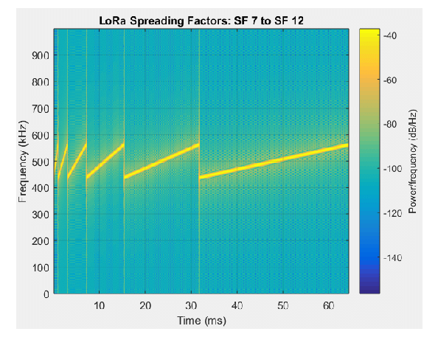
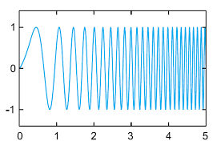
Технологія модуляції LoRa (Long Range) являє собою метод модуляції, який забезпечує значно більшу дальність зв'язку (зону покриття), ніж інші конкуруючі з ним способи. Метод грунтується на технології модуляції з розширеним спектром і варіації лінійної частотної модуляції (Chirp Spread Spectrum, CSS) з інтегрованою прямою корекцією помилок (Forward Error Correction, FEC).
Технологія LoRa значно підвищує чутливість приймача і, аналогічно іншим методам модуляції з розширеним спектром, використовує всю ширину смуги пропускання каналу для передачі сигналу, що робить її стійким до канальним шумів і нечутливим до зсувів, викликаних неточностями в налаштуванні частот при використанні недорогих опорних кварцових резонаторів.

Slide 9
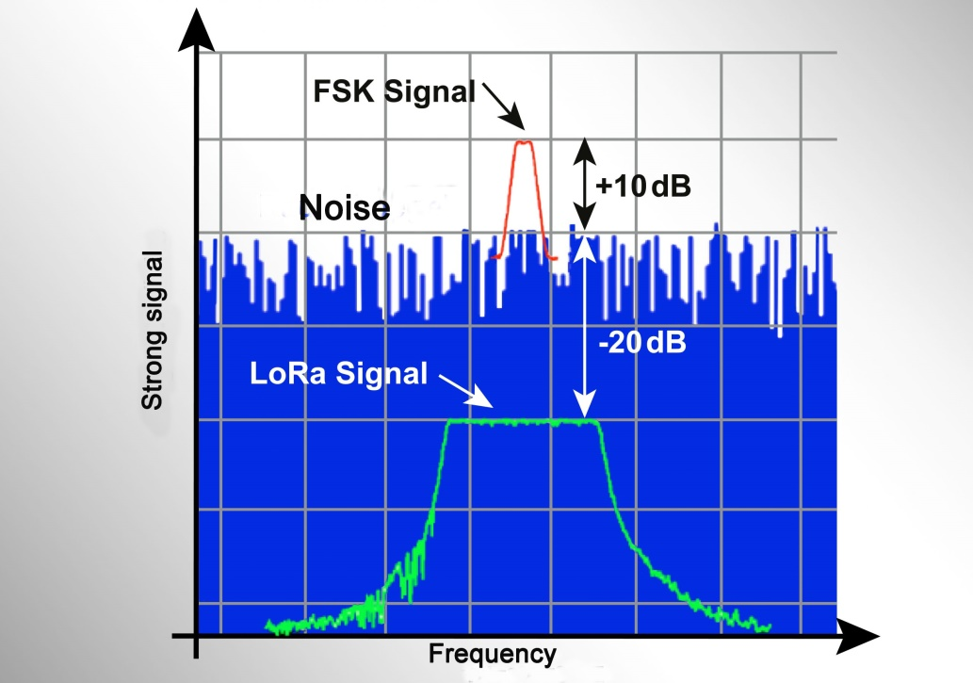
Технологія LoRa дозволяє здійснювати демодуляцію сигналів з рівнями на 19,5 дБ нижче рівня шумів, притому що для правильної демодуляції більшості систем з частотної маніпуляцією (Frequency Shift Keying, FSK) потрібна потужність сигналу як мінімум на 8-10 дБ вище рівня шуму.
Модуляція LoRa визначає той фізичний рівень 1 (Physical Layer, PHY, іноді його називають шар), який може бути використаний з різними протоколами і в різних варіантах мережевий архітектури, таких як сітка (Mesh), зірка (Star), точка-точка ( point-to-point) і т. п.

Slide 11
Для передачі даних по радіоканалу, застосовується неліцензований спектр частот, дозволених до вільного використання:
169 МГц
433 МГц,
868/915 МГц,
2,4 ГГц,
Ширина каналу – 125 кГц.
Залежно від умов зв’язку обирається оптимальний набір параметрів зв'язку.
За це відповідає SF (spreading factor) - коефіцієнт, до якого прив'язуються параметри передачі і прийому.
SF - це ціле число, в стандарті він передбачений від 12 до 7.
Чим вище SF, тим краще перешкодозахищеність лінії, але тим нижче швидкість і тим більше часу в ефірі триває передача.
Для прикладу, максимальна перешкодозахищеність досягається на SF = 12. При цьому час пакета в ефірі становить 2,466 сек, а швидкість - 292 біт / сек.

Slide 12
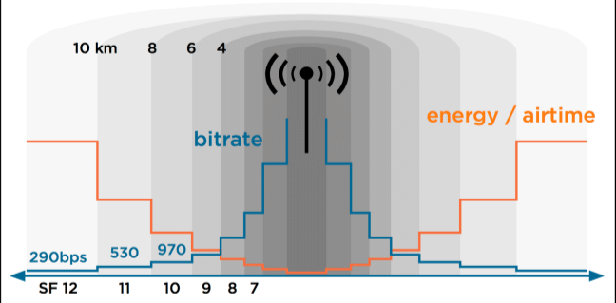

Slide 14
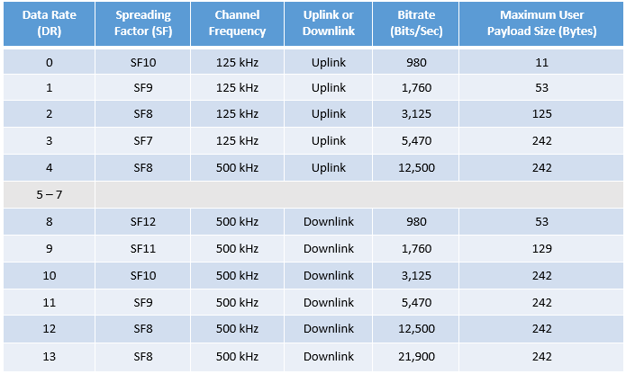

Slide 15
Мережева архітектура LoRaWAN розгортається в топології «зірка - зірка», в якій шлюзи ретранслюють повідомлення між кінцевими пристроями і центральним сервером.
Шлюзи підключаються до мережевого сервера через стандартні IP-з'єднання і працюють як прозорий міст, просто перетворюючи RF-пакети в IP-пакети і навпаки.
Бездротовий зв'язок дозволяє здійснювати одноточкове з'єднання між кінцевим пристроєм і одним або декількома шлюзами.
Всі режими здатні до двонаправленого зв'язку, а також існує підтримка груп багатоадресної адресації для ефективного використання спектра під час таких завдань, як модернізація прошивки по повітрю (FOTA) або масове поширення повідомленнь.

Slide 17
10 років від однієї батареї

Slide 18
LoRaWAN має три класи кінцевих пристроїв:
Клас A - двонаправлені кінцеві пристрої з наднизькою потужністю:
Клас А повинен підтримуватися всіма кінцевими пристроями LoRaWAN за замовчуванням. Передача завжди ініціюється кінцевим пристроєм і повністю асинхронна. Кожна передача по висхідній (uplink) лінії зв'язку може бути відправлена ​​в будь-який час і за нею йдуть два коротких вікна низхідній лінії зв'язку (downlink), що дає можливість для двонаправленого зв'язку або команд управління мережею, якщо це необхідно. Це протокол типу ALOHA.
Кінцевий пристрій може увійти в режим низького енергоспоживання в залежності від його індивідуальних налаштувань. Це робить клас A найбільш енергоефективним і час життя сенсора складає від 5 років і вище, в той же час дозволяючи здійснювати зв'язок по висхідній лінії зв'язку в будь-який час.
Оскільки зв'язок по низхідній лінії зв'язку завжди повинний слідувати за передачею по висхідній лінії зв'язку за розкладом, визначеним додатком кінцевого пристрою, зв'язок по низхідній лінії зв'язку повинен буферизуватися на мережевому сервері до наступної події висхідній лінії зв'язку.

Slide 19
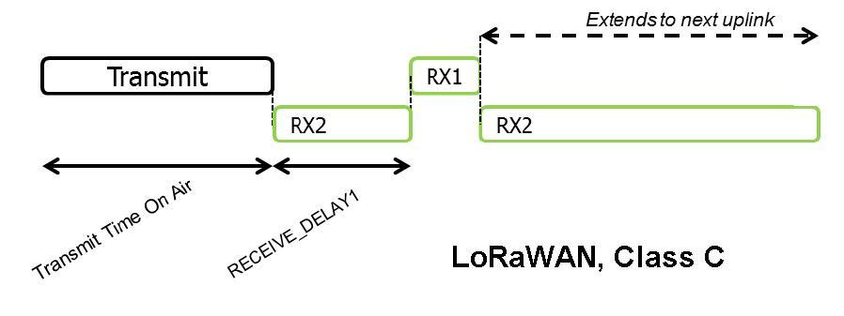
Клас B (Beacon) - двонаправлені кінцеві пристрої з певним часом очікування низхідного потоку
Окрім початкових вікон прийому класу А, пристрої класу B синхронізуються з мережею з використанням періодичних маяків і відкривають «слоти для перевірки» низхідного потоку за розкладом.
Це забезпечує мережі можливість здійснювати ниххідний зв'язок з певною затримкою, але за рахунок деякого додаткового енергоспоживання в кінцевому пристрої. Затримка програмується до 128 секунд для різних додатків, а додаткове енергоспоживання досить низьке, щоб залишатися придатним для використання у пристроях на батарейках.
Клас C (Continuous) - двонаправлені кінцеві пристрої з низькою затримкою:
Клас C додатково зменшує затримку на низхідній лінії зв'язку, не вимикаючи прийом на кінцевому пристрої, коли пристрій не передає інформацію (напівдуплекс).
Виходячи з цього, мережевий сервер може ініціювати передачу по низхідній лінії зв'язку в будь-який час, якщо приймач кінцевого пристрою відкритий, тому затримка відсутня. Платою за це є споживання потужності приймачем (до ~ 50 мВт), і тому клас C підходить для приладів, де є постійне живлення від мережі.

Slide 20
Для пристроїв з живленням від батарейок можливе тимчасове перемикання між класами A і C, що корисно для періодичних завдань, таких як оновлення прошивки через безротову мережу.

Slide 21
Швидкість передачі даних
Окрім переваг стрибкоподібної перебудови частоти (ППРЧ) всі пакети зв'язку між кінцевими пристроями і шлюзами також включають в себе параметр «Швидкість передачі даних» (Data Rate).
Вибір DR дозволяє встановити динамічний компроміс між діапазоном зв'язку і тривалістю повідомлення. Крім того, завдяки технології розширеня спектру, зв'язок з різними DR не заважає один одному і створює набір віртуальних «кодових» каналів, що збільшують пропускну здатність шлюзу.
Щоб максимально збільшити час автономної роботи кінцевих пристроїв і загальну пропускну здатність мережі, мережевий сервер LoRaWAN керує налаштуванням DR і вихідною потужністю RF для кожного кінцевого пристрою індивідуально за допомогою схеми адаптивної швидкості передачі даних (ADR).
Швидкість передачі даних в режимі LoRaWAN коливається від 0,3 Кбіт/с до 50 Кбіт/с (в режимі FSK).

Slide 22
Специфікація LoRaWAN визначає два рівня криптографії:
Унікальний 128-розрядний ключ мережевого сеансу, який використовується між кінцевим пристроєм та сервером (NwkSKey)
Унікальний 128-бітний ключ сеансу додатка (AppSKey), яким користуються на рівні додатку.
Алгоритми AES використовуються для забезпечення аутентифікації і цілісності пакетів на мережевому сервері і для наскрізного шифрування на сервері додатків.
Використовуючи ці два рівня, стає можливим реалізувати бездротові мережі без того, щоб оператор мережі мав можливість видимості даних корисного навантаження користувачів.
Ключі можуть бути активовані за допомогою персоналізації (ABP) на виробничій лінії або при введенні в експлуатацію, або ж можуть бути активовані по бездротовому з6єднанні безпосередньо на місці підключення (OTAA). OTAA дозволяє при необхідності повторно підключати пристрої.

Slide 24
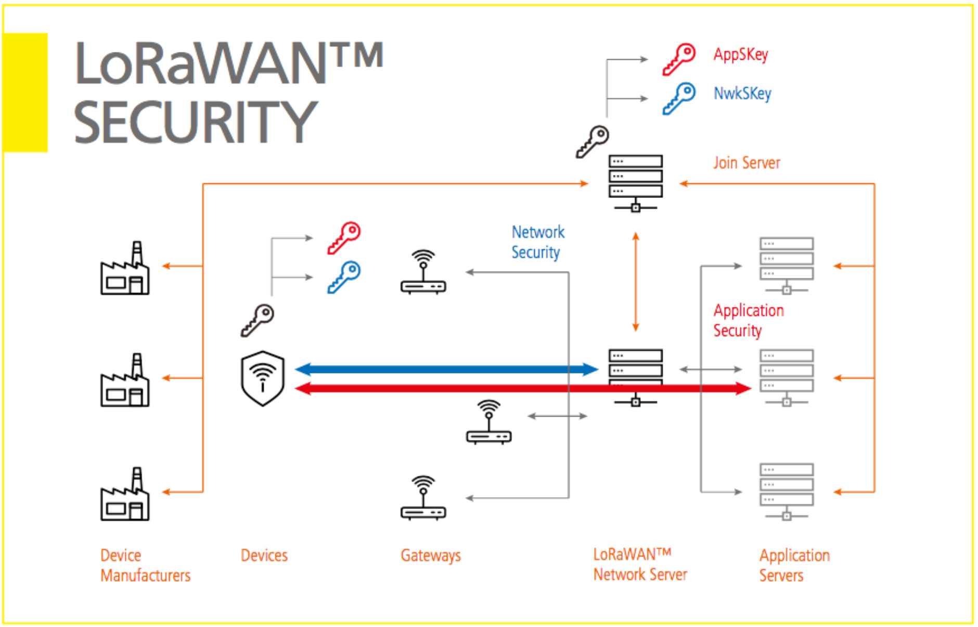

Slide 25
Переваги LPWAN
Велика дальність передачі сигналу у порівнянні з іншими бездротовими технологіями використовуваними для телеметрії GPRS або ZigBee, досягає 10-15 км.
Низький рівень споживання енергії у кінцевих пристроїв, завдяки мінімальним витратам енергії на передачу невеликого пакета даних.
Висока проникаюча здатність радіосигналу в міській забудові при використанні частот суб-гігагерцовому діапазоні.
Висока масштабованість мережі на великих територіях.
Відсутність необхідності отримання частотного дозволу та плати за радіочастотний спектр, внаслідок використання неліцензованих частот (ISM band)
Недоліки LPWAN
Відносно низька пропускна здатність, внаслідок використання низької частоти радіоканалу. Варіюється в залежності від використовуваної технології передачі даних на фізичному рівні, становить від кількох сотень біт/с до декількох десятків кбіт/с.
Затримка передачі даних від датчика до кінцевого додатки, пов'язана з часом передачі радіосигналу, може досягати від декількох секунд до декількох десятків секунд.
Відсутність єдиного стандарту, який визначає фізичний рівень і рівень управління доступом до середовища для бездротових LPWAN-мереж.

Slide 26
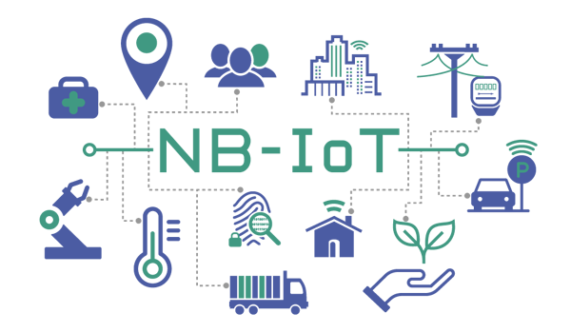

Slide 27
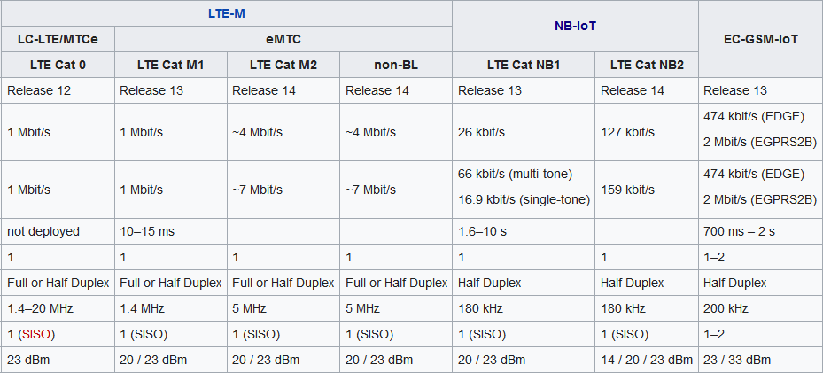
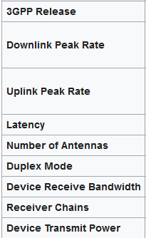
NB-IoT є одним з трьох стандартів IoT, розроблених 3GPP для стільникових мереж зв'язку:
eMTC (enhanced Machine-Type Communication), NB-IoT (Narrowband Internet of Things) і EC-GSM-IoT.
eMTC володіє найбільшою пропускною спроможністю і розгортається на обладнанні LTE.
NB-IoT мережа може бути розгорнута як на обладнанні стільникових мереж LTE, так і окремо, в тому числі поверх GSM.
EC-GSM-IoT надає найменшу пропускну здатність і розгортається поверх мереж стандарту GSM.

Slide 28
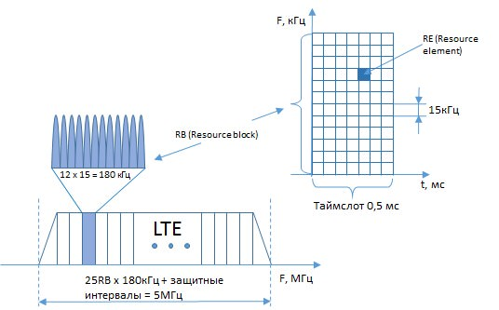
Для LTE сигналу використовується принцип поділу каналів OFDM з рознесенням піднесуть на 15кГц.
В DL (Downlink, напрямок від БС) використовується OFDMA, а в UL (Uplink, напрямок на БС) використовується SC-FDMA.
Вся несуча в LTE розділена на ресурсні блоки (Resource block, RB), кожен з яких складається з 12 піднесучих і загальною шириною смуги в 12х15кГц = 180кГц. Кожен ресурсний блок розділений на 12х7 = 84 ресурсних елемента (Resource element, RE).
Для досягнення високої пропускної здатності стільника застосовуються високі рівні модуляції QAM256 для DL і QAM64 в UL.
З цією ж метою застосовуються технології MIMO2x2 і MIMO4x4.

Slide 29
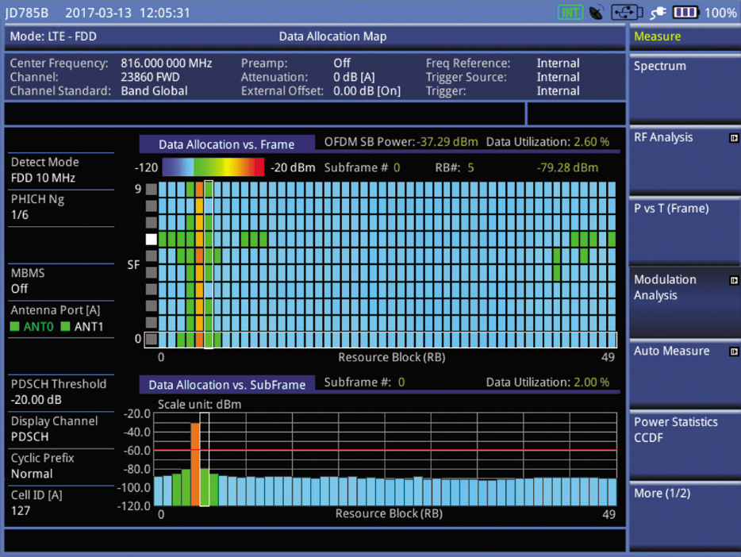

Slide 30
Особливості радіосигналу NB-IoT:
спільна смуга для NB-IoT обмежена в один RB шириною в 180кГц;
радіотракт пристрою користувача має всього одну антену, приймач і передавач;
передача і прийом рознесені за часом, тобто режим є напівдуплексним;
можливість передавати в напрямку UL на одній піднесучій;
типи модуляції, що використовуються, обмежені BPSK і QPSK;
переповтори переданого сигналу (coverage enhancement).
Для NB-IoT можуть використовуватися практично всі ті ж діапазони частот, що і для 2G/3G/4G в «низьких» смугах:
B20 (800МГц),
B8 (900МГц),
B3 (1800МГц).

Slide 31
Для запуску Nb-IoT задіюється тільки один ресурсний блок 180 кГц. Для дальності сигналу його підсилюють на 6 дБ. Це і пояснює, чому мережа Інтернету речей має більш широке охоплення території, ніж LTE, хоча частота використовується однакова.
Запуск мережі може здійснюватися трьома способами:
на виділеному каналі 200 кГц, який також включає і захисний спектр 300-600 кГц, щоб уникнути перешкод. Такий спосіб не актуальний для України, так як частотного ресурсу недостатньо, плюс, потрібно більше витрат;
на захисній смузі частот: кожна смуга, на якій оператори розгортають зв'язок, має захисний інтервал по 500 кГц з кожного боку. Цей варіант підходить, якщо потрібно заощадити частотний ресурс і знизити взаємний вплив на LTE-мережу;
всередині смуги (актуально для України).

Slide 32
Відповідно, існують три способи виділення частотного ресурсу для NB-IoT:
Stand-alone.
Виділений частотний канал шириною в 200кГц. Цей варіант найбільш ефективний для роботи NB-IoT, але і найбільш витратний. В цьому випадку може знадобитися від 300 до 600 кГц спектру разом із захисними інтервалами.
В цьому випадку взаємні інтерференції з іншими технологіями мінімальні

Slide 33
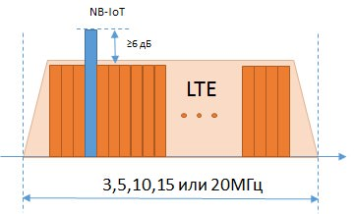
2. In-band
Для NB-IoT виділяються ресурси всередині існуючої LTE несучої, але NB-IoT несуча має підвищену потужність на 6дБ в порівнянні з ресурсними блоками LTE.
Цей варіант добре підходить для економії частотного ресурсу, але при цьому існує проблема взаємного впливу з LTE-мережею

Slide 34
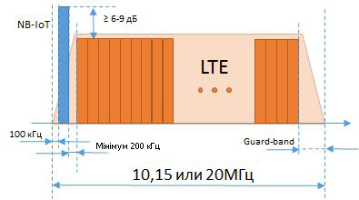
3. Guard-Band
NB-IoT запускається в так званому захисному інтервалі.
Наприклад, в смузі LTE10МГц, по 500 кГц вільного спектру, що використовується в якості захисного інтервалу. Так само як і в режимі in-band для більшої дальності NB-IoT-несуча має підвищену потужність на 6-9дБ в порівнянні з ресурсними блоками LTE.
Цей варіант використання дозволяє одночасно заощадити частотний ресурс і зменшити взаємний вплив з LTE мережею, хоча в цьому випадку погіршуються параметри позасмугових випромінювань для LTE.

Slide 35
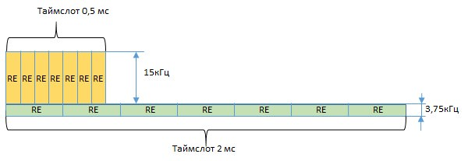
Можливість передавати в напрямку UL на одній піднесучій:
Якщо в LTE абоненту виділяються блоки ресурсних груп, що складаються з одного або декількох RB, то в NB-IoT мінімальної одиницею є RE - ними нарізаються порції радіоресурсу абоненту. Тому з'явилася можливість пристрою передавати сигнал в UL на одній піднесучій в 15кГц.
При цьому зараз для NB-IoT вже стандартизовано поділ RB на 48 піднесучі по 3.75кГц в напрямку UL. Тривалість ресурсних елементів при цьому збільшується в чотири рази, а відповідно і таймслота до 2 мс, тому інформаційна ємність їх не змінюється.

Slide 36
Передача сигналу в вузькій смузі на одній піднесучій 15кГц, а тим більше в 3.75кГц, дозволяє значно збільшити спектральну щільність сигналу, а відповідно відношення сигнал/шум, що дуже важливо для абонентських пристроїв, що мають набагато менш потужні передавачі, ніж у базової станції. Тим більше, що в NB-IoT, так само, як і в LTE, потужність абонентських пристроїв обмежена в 23дБм (200мВт).
У той же час, якщо радіоумови дозволяють, для зменшення часу активного режиму передачі, а відповідно економії батареї, можлива передача на декількох піднесучих одночасно. Передача на одній піднесучій має назву режиму передачі single-tone, а на кількох - multi-tone (це 3, 6 або 12 піднесучих по 15 кГц).
Формування з ресурсних елементів різних варіацій ресурсного юніта (Resource unit, RU). RU - це більша цеглинка, з якої утворюються транспортні блоки (Transport block, TB), що призначаються користувачеві. В одному TB може бути від одного до десяти RU

Slide 37
При цьому в залежності від якості сигналу кожен TB може містити різну кількість корисної інформації в залежності від застосовуваної модуляційно-кодуючої схеми (Modulation coding scheme, MCS).
Розмір TB в NB-IoT, звичайно ж, набагато менше, ніж в LTE і становить
680 біт в DL і
1000 біт в UL (Rel.13 3GPP).
В цьому стандарті всього один процес HARQ (Hybrid Automatic Repeat Request), тому наступний TB може бути переданий тільки після підтвердження прийому попереднього TB.
У релізі 14 3GPP розміри транспортних блоків збільшено до
2536 біт і Dual-HARQ,
що дозволяє передавати два транспортних блоки поспіль.

Slide 38
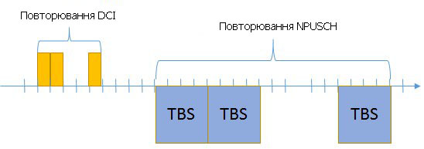
Coverage enhancement:
Функціонал coverage enhancement досягається послідовними переповторамі переданого сигналу.
Цей механізм не слід плутати з повторною пакета при неуспішному прийомі, в разі coverage enhancement рішення про успішність прийнятого сигналу відбувається після прийому всіх повторених повідомлень. Повторяться можуть всі фізичні канали NPDCCH, NPDSCH, NPRACH і NPUSCH (тут N приставка Narrowband).
Physical Downlink Shared Channel (PDSCH) - фізичний канал для передачі інформації "вниз" з поділом користувачів.
Physical Downlink Control Channel (PDCCH) - фізичний канал управління "вниз".
Physical Random Access Channel (PRACH) - фізичний канал передачі запитів випадкового доступу.
Physical Uplink Shared Channel (PUSCH) - фізичний канал передачі користувальницького трафіку і сигналізації Uplink Control Information (UCI).

Slide 39
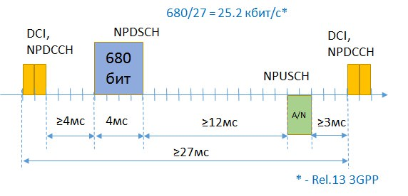
Швидкості передачі в NB-IoT
Принцип IoT не передбачає значного обміну інформацією з пристроями, а відповідно, значення ці досить умовні.
По-перше, вони досягаються тільки при хорошій якості сигналу.
По-друге, сигнальний обмін, що включає призначення кагалу DCI і підтвердження прийому ACK, не адаптований, як в LTE, для отримання максимальних швидкостей.
Швидкість передачі в DL.

Slide 40
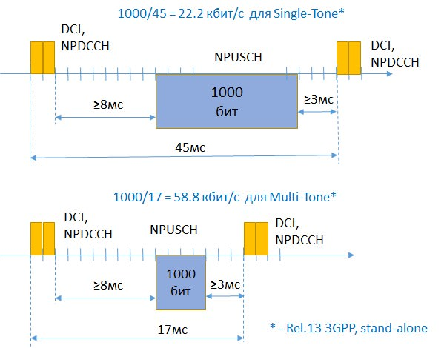
В NB-IoT, на відміну від LTE, призначений для користувача пристрій не може зайняти весь доступний радіо-ресурс. І решту радіо-ресурсу БС може використовувати для зв'язку з іншими пристроями. Аналогічна ситуація в UL .
Швидкість передачі в UL.

Slide 41
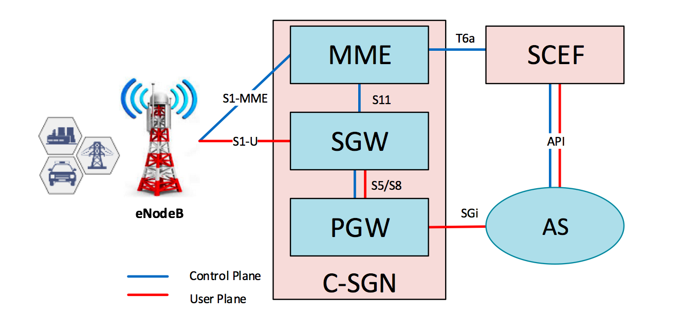
Механізми оптимізації Control Plane (CP) и User Plane (UP)для NB-IoT реалізовуються на вузлах MME, SGW і PGW, які умовно об'єднуються в єдиний елемент під назвою C-SGN (Cellular IoT Serving Gateway Node). Стандарт передбачає появу нового елемента мережі - SCEF (Service Capability Exposure Function). Інтерфейс між MME і SCEF називається T6a і реалізований на базі протоколу DIAMETER. Незважаючи на те, що DIAMETER це сигнальний протокол, в NB-IoT він адаптований для передачі малих обсягів non-IP даних.

Slide 42
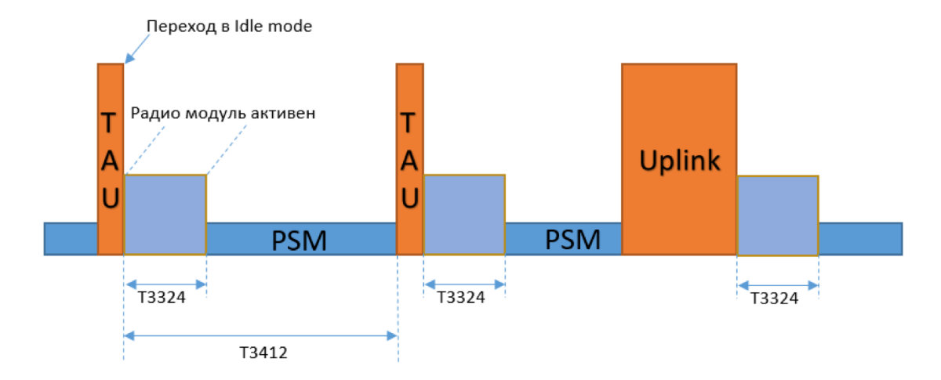
PSM (Power saving mode):
Режим енергозбереження PSM дозволяє пристрою надовго вимикати радіо модуль, залишаючись при цьому зареєстрованим в мережі, і не встановлювати заново PDN кожен раз при необхідності передати дані. Щоб мережа знала, що пристрій, як і раніше є, воно періодично ініціює процедуру актуалізації - Tracking Area Update (TAU). Частота цієї процедури задається мережею за допомогою таймера T3412, значення якого передається пристрою під час процедури Attach або чергового TAU. У класичному LTE дефолтне значення цього таймера 54 хв., а максимальне - 186 хв. Однак, для забезпечення високої енергоефективності, необхідність виходу в радіоефір кожні 186 хвилин - це занадто дороге задоволення.
Для вирішення цієї проблеми і був розроблений механізм PSM. Пристрій активує режим PSM передаючи в повідомленнях «Attach Request» або «Tracking Area Request» значення двох таймерів T3324 і T3412-Extended. Перший визначає час, який пристрій буде доступний після переходу в «Idle Mode». Другий - це час, через яке повинен бути проведений TAU, тільки тепер його значення може досягати 35712000 секунд або 413 днів. Залежно від налаштувань, MME може прийняти значення таймерів, отримані від пристрою, або змінити їх, передавши нові значення в повідомленнях «Attach Accept» або «Tracking Area Update Accept». Тепер пристрій може не включати радіо модуль 413 днів і залишатися при цьому зареєстрованим в мережі. В результаті отримуємо колосальну економію ресурсів мережі та енергоефективність пристроїв!

Slide 43
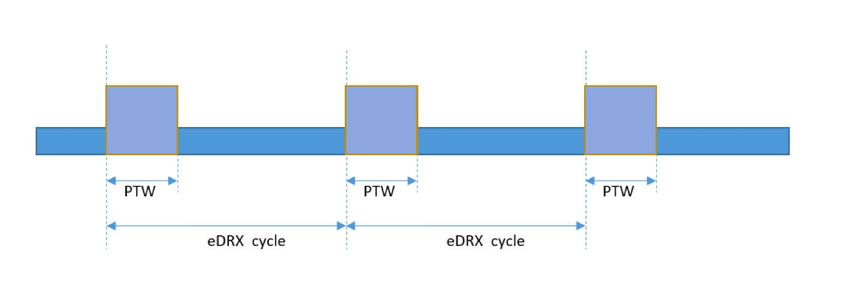
eDRX (extended discontinuous reception):
eDRX, розширений режим переривчастого прийому. Щоб передати дані на пристрій, який знаходиться в «Idle mode», мережа виконує процедуру оповіщення - «Paging». При отриманні пейджінга пристрій ініціює встановлення SRB для подальшої комунікації з мережею. Але щоб не пропустити адресоване йому повідомлення Paging, пристрій повинен постійно моніторити радіоефір, що також досить енергозатратно. eDRX - це режим, при якому пристрій приймає повідомлення від мережі не постійно, а періодично. Під час процедур Attach або TAU пристрій погоджує з мережею тимчасові проміжки, в які воно буде «слухати» ефір. Відповідно, в ці ж проміжки буде проводитися процедура Paging. У режимі eDRX робота пристрою розбивається на цикли (eDRX cycle). На початку кожного циклу йде так зване «вікно пейджінга» (Paging Time Window, далі PTW) - це час, який пристрій слухає радіоканал. Після закінчення PTW пристрій відключає радіо модуль до кінця циклу.

Slide 44
Дякую за увагу!

